Slide 1

《职业卫生监督协管服务技术规范》解读
省卫生健康委综合监督所
陈全胜

Slide 2
一
《规范》出台背景
二
职责任务
三
主要内容
四
工作要求

Slide 3
一、出台背景
《国家卫生健康委办公厅关于印发职业卫生监督协管服务技术规范的通知》（国卫办监督函﹝2019﹞567号） 2019年6月17日
做好基层职业卫生监督执法工作，将职业卫生纳入监督协管服务内容，将职业卫生监督协管工作纳入国家基本公共卫生服务监督协管项目。
贯彻落实《中共中央关于深化党和国家机构改革的决定》《深化党和国家机构改革方案》：2018年国务院机构改革方案，原国家安全生产监督管理总局负责的职业安全健康监督管理职责划入国家卫生健康委员会。

Slide 4
一、出台背景
落实《国家职业病防治规划（2016-2020年）》要求
——到2020年，接尘工龄不足5年的劳动者新发尘肺病报告例数占年度报告
总例数的比例得到下降。
——用人单位主体责任不断落实。重点行业的用人单位职业病危害项目申
报率达到85%以上，工作场所职业病危害因素定期检测率达到80%以上，
接触职业病危害的劳动者在岗期间职业健康检查率达到90%以上，主要负
责人、职业卫生管理人员职业卫生培训率均达到95%以上，医疗卫生机构
放射工作人员个人剂量监测率达到90%以上。
——职业病防治体系基本健全。建立健全省、市、县三级职业病防治工作联
席会议制度。设区的市至少应确定1家医疗卫生机构承担本辖区内职业病诊
断工作，县级行政区域原则上至少确定1家医疗卫生机构承担本辖区职业健
康检查工作。职业病防治服务网络和监管网络不断健全，职业卫生监管人员
培训实现全覆盖。
——职业病监测能力不断提高。健全监测网络，开展重点职业病监测工作
的县（区）覆盖率达到90%。提升职业病报告质量，职业病诊断机构报告
率达到90%。初步建立职业病防治信息系统，实现部门间信息共享。

Slide 5
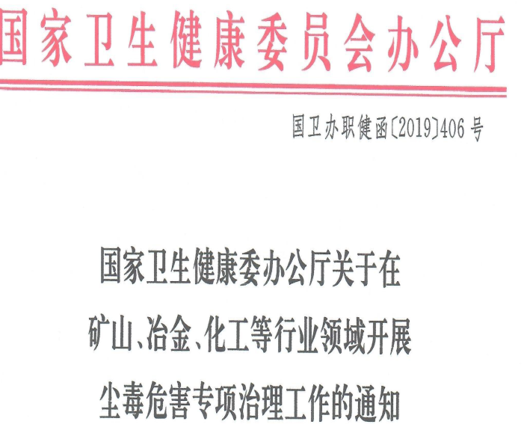
一、出台背景
职业卫生监督体系建设，筑牢基层职业卫生监督工作要求：全国专职职业卫生监督执法人员约600人，面对存在职业病危害的1200万企业，接触职业病危害的2亿多劳动者，执法力量难以满足当前工作需要。
当前重点职业卫生工作：国家突出尘毒危害专项治理
以职业性尘肺病、化学中毒为重点
矿山、化工、冶金、建材等行业专项治理。
严格源头控制，加强“三同时”工作的前期预防作用；
引导职业病危害严重的用人单位进行技术改造和转型升级。

Slide 6
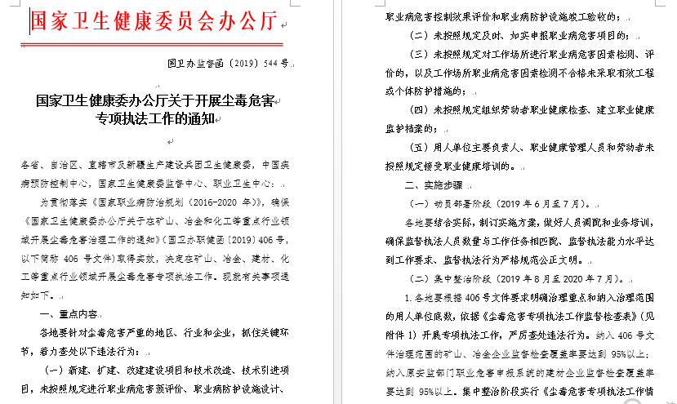
一、出台背景

Slide 7
二、职责任务
《卫生部关于做好卫生监督协管服务工作的指导意见》（卫监督发〔2011〕82号）、 《卫生部关于印发国家基本公共卫生服务规范（2011版）的通知》（卫妇社发〔2011〕38号）
卫生监督协管：是指乡镇卫生院、村卫生室及社区卫生服务中心（站）等基层医疗卫生机构，协助县（区）卫生监督机构，在辖区内依法开展食品安全信息报告、职业卫生咨询指导、饮用水卫生安全、学校卫生、非法行医和非法采供血信息反馈报告等工作，并接受卫生监督机构的业务指导。14项免费国家基本公共卫生服务之一。

Slide 8
二、职责任务
卫生监督协管服务内容包括：①定期进行卫生巡查，发现或怀疑有食物中毒、食源性疾病、食品污染等对人体健康造成危害或可能造成危害的线索和健康事件；发现农村集中式供水、城市二次供水和学校供水异常情况，以及可疑传染病患者和非法行医、非法采供血液等相关信息，及时报告有关部门并协助调查。②发现从事接触或可能接触危害因素的服务对象，对其开展职业病防治宣传教育、咨询、指导。③开展食品安全、饮水安全、职业病防治等法律法规与卫生知识宣传，协助对相关从业人员进行培训。

Slide 9
二、职责任务
卫生监督协管意义：可以解决目前基层卫生监督存在的问题。①及早发现各种卫生安全问题与可疑传染病、职业病患者，及早处理隐患，及早救治病人，惠及广大人民群众。②通过卫生宣传，提高城乡居民对卫生法律法规与卫生知识知晓率，提高人民群众的食品安全和疾病防控意识，最大限度地减少突发公共卫生事件的发生，切实为广大群众提供卫生健康保障。③充分发挥卫生监督协管员的前哨作用，通过日常监督、群众举报等方式及时发现违反卫生法规的行为。

Slide 10
二、职责任务
职业卫生监督协管员职责：是巡查辖区内煤矿、非煤矿山、冶金、建材等行业领域的用人单位职业卫生情况，及时报告发现的问题隐患，协助卫生监督执法人员开展职业卫生监督检查和查处违法行为。

Slide 11
三、主要工作内容-巡查
巡查。按照《中华人民共和国职业病防治法》要求，开展辖区内煤矿、非煤矿山、冶金、建材等行业领域的用人单位职业卫生巡查，辖区内没有上述行业领域的可根据辖区情况自定行业领域开展巡查。

Slide 12

三、主要工作内容-巡查
中
华
人
民
共
和
国
职
业
病
防
治
法
总 则
7章88条
前期预防
劳动过程中的防护与管理
职业病诊断与职业病病人保障
监督检查
法律责任
附 则

Slide 13
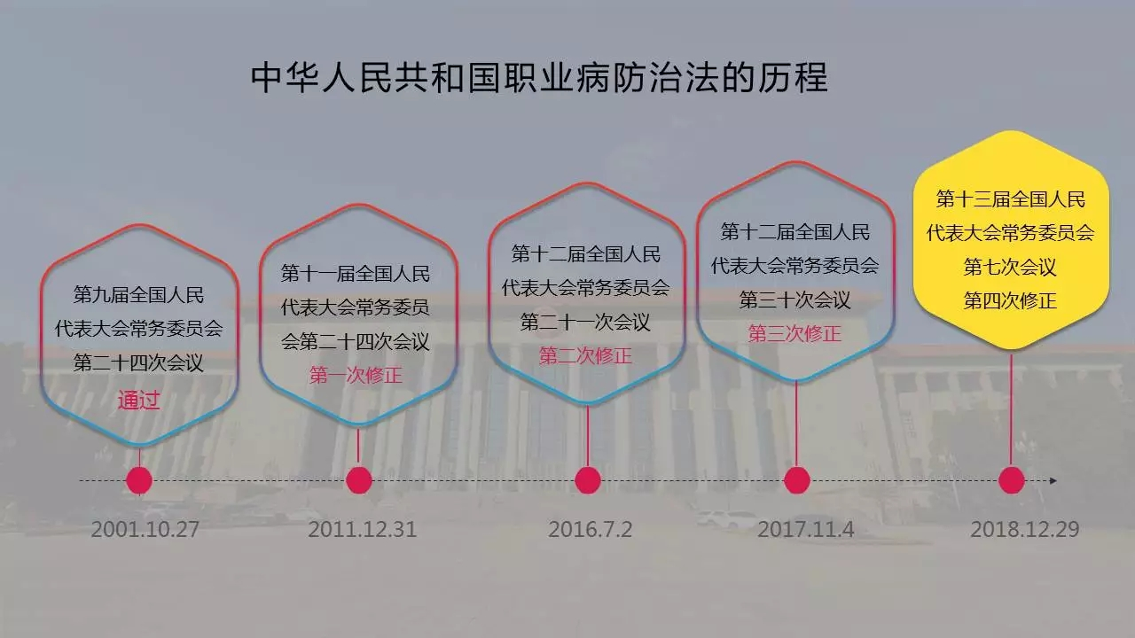
三、主要工作内容-巡查

Slide 14
三、主要工作内容-巡查
宪法
劳动法
职业病防治法
劳动合同法
5部行政法规
435余项国家标准（GB+GBZ）
11部规章
120项行业标准（AQ）
一批地方法规
一批地方标准

Slide 15
三、主要工作内容-巡查
职业病防治法
使用有毒物品作业场所劳动保护条例（国务院令第352号） 尘肺病防治条例（国发105号文） 工伤保险条例（国务院令第375号） 放射性同位素与射线装置安全防护条例（国务院令第449号） 女职工特殊劳动保护特别规定（国务院令第619号 ）
工作场所职业卫生监督管理规定（原安全监管总局令47号） 职业病危害项目申报办法（原安全监管总局令48号） 用人单位职业健康监护监督管理办法（总局令49号） 职业卫生技术服务机构监督管理暂行办法（总局令50号） 煤矿作业场所职业病危害防治规定（总局令73号） 建设项目职业病防护设施“三同时”监督管理办法（总局令90号） 职业病诊断与鉴定管理办法（卫生部令第91号） 职业健康检查管理办法(国家卫生健康委员会令第2号) 工伤职工劳动能力鉴定管理办法（人力资源和社会保障部、国家卫生和计划生育委员会令第21号）
《国家职业病防治规划（2016-2020年）》（国办发〔2016〕100号） 《职业病危害因素分类目录》（国卫疾控发〔2015〕92号） 《职业病分类和目录》（国卫疾控发〔2013〕48号） 《高毒物品目录》（卫法监发[2003] 142号 ） 《建设项目职业病危害风险分类管理目录（2012年版）》（安监总安健〔2012〕73号）
工作场所作业条件卫生标准 职业病危害防护标准 个体防护装备标准 工业毒物、生产性粉尘、物理因素职业接触限值标准 职业性危害因素检测、检验方法·····
法律
职业
病防
治法
律法
规与
标准
体系
行政法规
部门规章
政策和规范性文件
标准

Slide 16
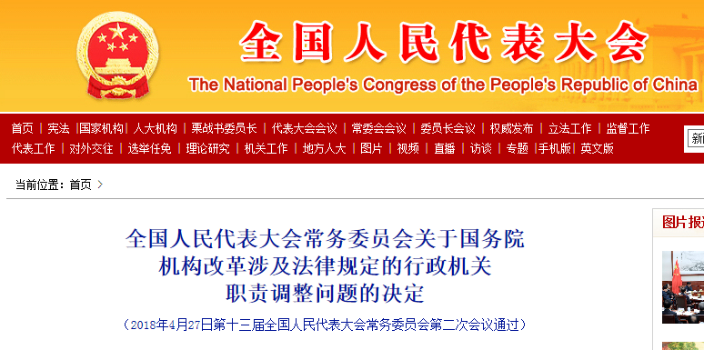
二、法律法规标准体系
一、现行法律规定的行政机关职责和工作，《国务院机构改革方案》确定由组建后的行政机关或者划入职责的行政机关承担的，在有关法律规定尚未修改之前，调整适用有关法律规定，由组建后的行政机关或者划入职责的行政机关承担；相关职责尚未调整到位之前，由原承担该职责和工作的行政机关继续承担。
地方各级行政机关承担法律规定的职责和工作需要进行调整的，按照上述原则执行。
二、法律规定上级行政机关对下级行政机关负有管理监督指导等职责的，上级行政机关职责已调整到位、下级行政机关职责尚未调整到位的，由《国务院机构改革方案》确定承担该职责的上级行政机关履行管理监督指导等职责。
三、实施《国务院机构改革方案》需要制定、修改法律，或者需要由全国人民代表大会常务委员会作出相关决定的，国务院应当及时提出议案，依照法定程序提请审议。
四、国务院及其有关部门应当精心组织，周密部署，确保行政机关履行法定职责、开展工作的连续性、稳定性、有效性，特别是做好涉及民生、应急、安全生产等重点领域工作。

Slide 17
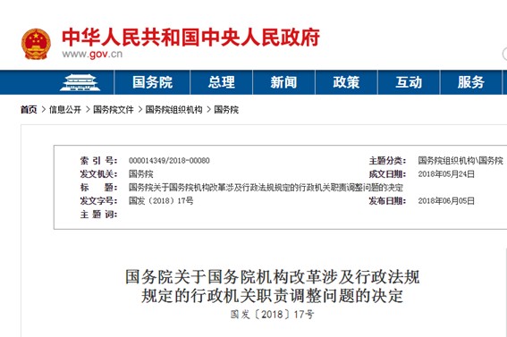
一、2018年科室工作和党建工作
一、现行行政法规规定的行政机关职责和工作，《国务院机构改革方案》确定由组建后的行政机关或者划入职责的行政机关承担的，在有关行政法规规定尚未修改或者废止之前，调整适用有关行政法规规定，由组建后的行政机关或者划入职责的行政机关承担；相关职责尚未调整到位之前，由原承担该职责和工作的行政机关继续承担。
地方各级行政机关承担行政法规规定的职责和工作需要进行调整的，按照上述原则执行。
二、行政法规规定上级行政机关对下级行政机关负有批准、备案、复议等管理监督指导等职责的，上级行政机关职责已调整到位、下级行政机关职责尚未调整到位的，由《国务院机构改革方案》确定承担该职责的上级行政机关履行有关管理监督指导等职责。
三、实施《国务院机构改革方案》需要制定、修改、废止行政法规，或者需要由国务院作出相关决定的，国务院有关部门应当及时提出意见和建议，司法部起草草案后，依照法定程序报国务院审批。
四、实施《国务院机构改革方案》需要修改或者废止部门规章和规范性文件的，国务院有关部门要抓紧清理，及时修改或者废止。相关职责已经调整，原承担该职责和工作的行政机关制定的部门规章和规范性文件中涉及职责和工作调整的有关规定尚未修改或者废止之前，由承接该职责和工作的行政机关执行。
五、各级行政机关要精心组织，周密部署，确保行政机关履行法定职责、开展工作的连续性、稳定性、有效性，特别是做好涉及民生、应急、安全生产等重点领域工作。上级行政机关要加强对下级行政机关的监督指导，划入、划出职责的部门要主动衔接，加强协作，防止工作断档、推诿扯皮、不作为、乱作为，切实保障公民、法人和其他组织的合法权益。

Slide 18
三、主要工作内容-巡查
1、职业病危害项目申报情况：有无申报回执单，重点查看并记录申报生产原（辅）料、生产工艺流程、职业病危害因素等，注意询问用人单位负责人采用的生产工艺及原（辅）材料是否与原申报资料有改变，是否存在未申报的职业病危害作业（现场检査进行核对）。2019年8月22日0时起正式启用新版“职业病危害项目申报系统”（网址：www.zybwhsb.com）

Slide 19
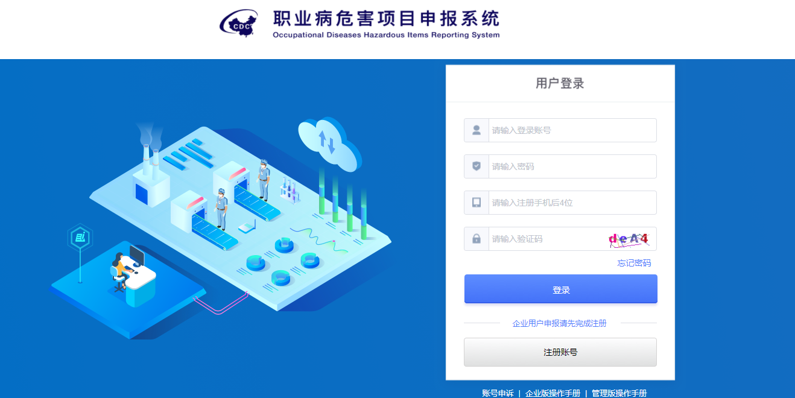
三、主要工作内容-巡查

Slide 20
三、主要工作内容-巡查
《职业病危害因素分类目录》（国卫疾控发〔2015〕92号）.doc
种类 | 名称数量
粉尘类 | 51+开放式1
化学因素 | 374+开放式1
物理因素 | 14+开放式1
放射性因素 | 7+开放式1
生物因素 | 5+开放式1
其他因素 | 3

Slide 21
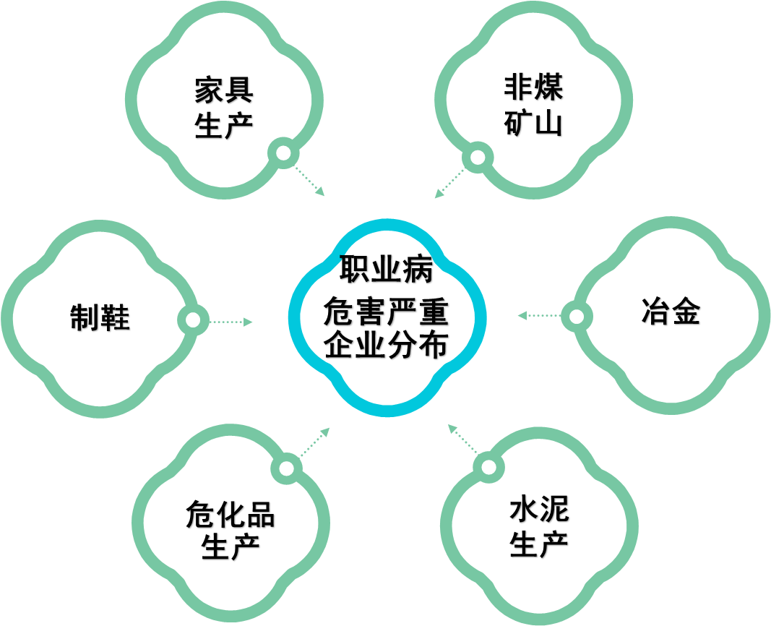
三、主要工作内容-巡查

Slide 22
三、主要工作内容-巡查
职业病的鲜明特点
①病因有特异性，脱离接触后可以控制或者消除发病。
②病因都有明确的职业暴露，存在接触水平的剂量-反应关系。
③接触相同的职业病危害因素人群中，常有相同的发病集体。
④早期发现、早期诊断、早期治疗，但接触后还会发病。
⑤大多数职业病目前缺乏特效治疗。
所以，关键是预防！

Slide 23
三、主要工作内容-巡查
2、建设项目职业病防护设施“三同时”制度落实情况：建设项目的职业病危害预评价报告、职业病防护设施设计、职业病危害控制效果评价报告是否完成。（合理缺项）职业病危害预评价报告、控制效果评价报告由取得资质的职业卫生技术服务机构编制
近两年有无用于用人单位生产的新建、改建和扩建或技术改造、技术引建设项目，是否落实职业卫生“三同时”。

Slide 24
三、主要工作内容-巡查
3、工作场所职业病危害因素检测与评价情况：
是否按要求定期对作业场所职业病危害进行职业病危害因素检测，是否按要求进行职业病危害现状评价（委托有资质的职业卫生技术服务机构），结果是否上报存档并公布。检测、评价的时间、内容和程序，应当按照规定进行。存在职业病危害的用人单位每年至少进行一次职业病危害因素检测。

Slide 25
三、主要工作内容-巡查
4、劳动者职业健康监护档案情况：
是否按要求建立劳动者个人职业健康监护档案。职业健康监护档案包括下列内容:
(1)劳动者姓名、性别、年龄、籍贯、婚姻、文化程度、嗜好等情况（基本信息）;
(2)劳动者职业史、既往病史和职业病危害接触史;
(3)历次职业健康检查结果及处理情况;
(4)职业病诊疗资料;
(5)需要存入职业健康监护档案的其他有关资料。

Slide 26
三、主要工作内容-巡查
5、工作场所异常情况（粉尘、噪声等）：
(1)防护设施运转（通风、除尘、排毒）;
(2)劳动者防护用品佩戴;
(3)应急设施（报警装置、洗眼器、洗手、冲淋设施）;
(4)急救设备、药品;
(5)警示标识、职业病危害告知卡、撤离标志、风向标等；
（6）人员伤亡、紧急事件、使用淘汰、禁止的工艺等其他异常情况。

Slide 27
三、主要工作内容-巡查
6、群众投诉举报情况：
(1)设置责任人：专兼职人员;
(2)信息畅通：公布举报电话（做好记录）、信箱、来访登记等;
（3）保密、保护制度等；
（4）及时上报制度及执行。
上述第1-4项巡查方式为检查资料有无（非建设项目第2项可为合理缺项），第5-6项为发现线索。

Slide 28
三、主要工作内容-巡查
职业卫生监督协管巡查个案信息表
用人单位名称 |  |  | 地址
法定代表人 |  |  | 联系电话
序号 | 巡查内容 |  |  | 有/无
1 | 职业病危害项目申报情况
2 | 建设项目的职业病危害预评价报告、职业病防护设施设计、职业病危害控制效果评价报告完成情况
3 | 工作场所职业病危害因素检测与评价情况
4 | 劳动者职业健康监护档案情况
5 | 工作场所异常情况
6 | 群众投诉举报情况
用人单位陪同人员签字： 协管员签字：
巡查时间：

Slide 29
三、主要工作内容-协查
协查
协助卫生监督执法人员对辖区内职业病危害严重行业的用人单位职业病防治情况进行监督检查；
协助卫生监督执法机构对违法行为进行查处。

Slide 30
三、主要工作内容-协查
执法人员的主要职责（《职业病防治法》）
第六十三条 卫生行政部门履行监督检查职责时，有权采取下列措施：
（一）进入被检查单位和职业病危害现场，了解情况，调查取证；
（二）查阅或者复制与违反职业病防治法律、法规的行为有关的资料和采集样品；
（三）责令违反职业病防治法律、法规的单位和个人停止违法行为。

Slide 31
三、主要工作内容-协查
执法人员的主要职责
第六十四条 发生职业病危害事故或者有证据证明危害状态可能导致职业病危害事故发生时，卫生行政部门可以采取下列临时控制措施：
（一）责令暂停导致职业病危害事故的作业；
（二）封存造成职业病危害事故或者可能导致职业病危害事故发生的材料和设备；
（三）组织控制职业病危害事故现场。
在职业病危害事故或者危害状态得到有效控制后，卫生行政部门应当及时解除控制措施。

Slide 32

三、主要工作内容-协查
对用人单位职业卫生监督执法检查，主要检查哪些内容？

Slide 33
三、主要工作内容-协查
用人单位职业健康监督检查重点事项
1）设置管理机构，配备专兼职管理人员；
2）建立管理制度和操作规程；
3）职业卫生培训情况；
4）建设项目职业病防护设施“三同时”制度落实情况；
5）工作场所职业病危害项目申报情况；
6）职业病危害因素监测、检测、评价及结果报告和公布情况；
7）职业病防护设施、防护用品的管理情况；
8）职业病危害因素及危害后果警示、告知情况；
9）劳动者职业健康监护、放射工作人员个人剂量监测情况；
10）职业病危害事故报告情况；
11）提供劳动者相关资料的情况；
12）依法应当监督检查的其他情况。
——摘自47号令第三十九条

Slide 34
三、主要工作内容-协查
监督检查一般程序
1、准备。了解被检查企业的工艺流程和危害因素种类、重点危害岗位

Slide 35
三、主要工作内容-协查
监督检查一般程序
2、现场检查。让企业介绍情况，按照工艺流程开展检查，随机询问若干名现场工人培训、告知、体检、操作规程、防护用品等情况；
现场重点检查：
防护设施：有无、是否运转、总体效果；
防护用品：是否佩戴、如何更换；
操作规程；
公告栏、警示标识、告知卡、检测结果公布。

Slide 36
三、主要工作内容-协查
用人单位基本情况
用人单位的一般情况。包括主要产品、工艺流程、职工总数、生产工人数、接触有害作业人数等。
主要职业病危害因素种类。分布的车间、岗位以及劳动者的接触情况。
用人单位职业病防治工作的开展情况。重点了解岗前、在岗和离岗职业健康检查情况，职业病危害因素检测情况，负责人、管理人及劳动者职业卫生培训情况，个人防护用品发放及职业病防护设施的设置和使用情况等。

Slide 37
三、主要工作内容-协查
监督检查一般程序
2、现场检查。
工人询问：
岗位危害知晓情况；
操作与防护要点掌握情况；
体检情况、告知、复查；
防护用品配备、更换。

Slide 38
三、主要工作内容-协查
监督检查一般程序
3、查询。查阅制度与档案，询问负责人有关情况；
管理情况询问：
是否知道企业职业病防治主体责任，制度是否健全？
管理机构设置、管理人员配备、职责是否明确？档案是否齐全？
年度计划、资金投入保障、考核是否与安全同部署、同检查、同考核。
4、执法人员分析企业存在的问题并下达执法指令。
核心；整改要求、完成的时限。

Slide 39
三、主要工作内容-协查
管理台帐和资料内容
职业卫生管理资料。包括是否以文件的形武明确设立了职业卫生管理组织机构、配备了专（兼）职职业卫生管理人员；是否制定了职业卫生管理制度、操作规程、检测及评价制度、职业病危害事故应急教援预案；职业卫生档案、健康监护档案是否完整齐全；是否制订了年度职业病危害防治计划和实放方案等。
职业卫生培训资料。主要负责人和职业卫生管理人员以及劳动者岗前、岗中定期职业卫生教育培训情况。

Slide 40
三、主要工作内容-协查
管理台帐和资料内容
职业健康监护资料。
①岗前检查：查看新招人员工作岗位安排情况，有无安排从事接触职业病危害作业的，如有，是否进行了岗前职业健康检查，检查项目是否与所接触的职业病危害因素相关。记录部分新上岗人员名单到生产现场进行核实。
②在岗体检：根据《职业健康监护技术规范》（GBZ188）规定的检查周期查看应检人数、实检人数、异常人数及复查情况，必检项目是否完整。询问用人单位负责人对体检中发现的有健康损害或职业禁忌人员，是否已按体检评价报告中的建议进行复查、调离原工作岗位，并记录下这些人员名单到生产现场进行核实。

Slide 41
三、主要工作内容-协查
管理台帐和资料内容
职业健康监护资料。
③离岗体检：查看接触职业病危害作业的劳动者，在退体前、解除劳动合同前、脱离有害作业岗位时，是否进行了离岗检查。
职业病危害项目申报资料。

Slide 42
三、主要工作内容-协查
管理台帐和资料内容
职业病危害因素监测资料。产生或存在职业病危害的作业场所是否进行专人日常监测，是否包括了工作场所或工作岗位所产生的职业病危害因素，职业病危害因素尤其是严重职业病危害因素超标情况（现场检查进行核对）。（自律行为）
抽查劳动合同。对劳动者是否进行了劳动合同告知，合同中是否根据劳动者工作岗位注明劳动过程中可能接触的职业病危害因素的种类及危害程度、危害后果、职业病防护设施和个人职业病危害防护用品使用注意事项，用人单位和劳动者在职业病危害防治工作中的责任和义务等内容。

Slide 43
三、主要工作内容-协查
管理台帐和资料内容
建设项目职业卫生“三同时”。
职业病危害检测评价。

Slide 44
三、主要工作内容-协查
作业场所重点检查内容
职业病危害因素来源
①生产作业方式：全密闭、半密闭、散开式、自动化、手工操作、作坊式生产、其他方式。
②从工作现场、生产流程查看职业病危害因素的种类、来源，通过看、听、嗅及便携式测定仪器来初步判定职业病危害的严重程度。检查是否存在申报资料中未涉及原（辅）料及职业病危害因素。

Slide 45
三、主要工作内容-协查
作业场所重点检查内容
职业病防护设施、个人防护用品
①有害作业岗位是否采取了有效的职业职业病防护设施。
②车间生产有害与无害是否分开。
③车间有无通风排毒、除尘设施（全面通风，局部通风），这些设施是否能正常运转，生产中是否在正常使用。
④应急处理设施：可能发生急性职业病危害的工作场所现场是否设置了冲洗设施、事故性通风排毒设施、应急防范装备和医疗急救用品。

Slide 46
三、主要工作内容-协查
职业病防护设施检查要点
参照90号令、工业企业设计卫生标准等法规规章标准。
职业病防护设施检测；
职业病危害因素检测结果；
防护设施的现场效果。

Slide 47
三、主要工作内容-协查
作业场所重点检查内容
职业病防护设施、个人防护用品
⑤是否为劳动者提供了符合职业病危害防治要求的职业病防护用品：防尘、防毒口罩，防噪耳塞，护目镜，防化学手套、防护服、防护帽、呼吸防护器及皮肤防护用品等（注意针对性、有效性）劳动者在生产中是否正常佩戴及使用。

Slide 48
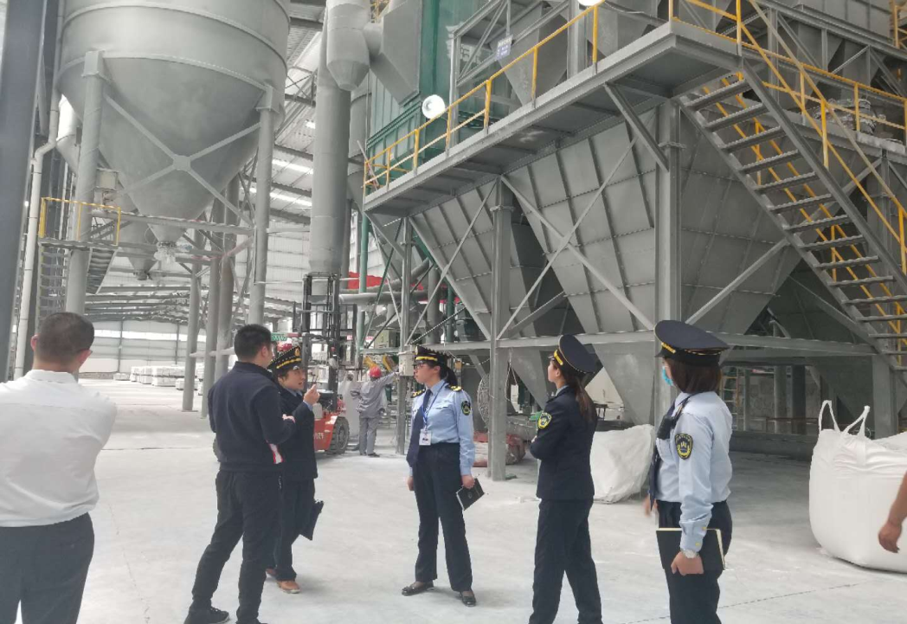
三、主要工作内容-协查
职业病防护设施的检查
检查方法：查阅防护设施产品质量检验合格证、防护设施效果评价报告、防护设施日常运转记录、防护设施定期检查记录和防护设施使用维修记录等，现场检查防护设施。

Slide 49
三、主要工作内容-协查
作业场所重点检查内容
警示标志、警示说明、公告栏
①在产生严重职业病危害因素的工作场所或工作岗位是否设置了警示标志、警示说明，设置是否正确，种类是否齐全。《工作场所职业病危害警示标识》（GBZ158-2003）.pdf
②生产车间是否设有公告栏，需要对劳动者进行公告的内容是否进行了公告（如工作场所检测结果、职业卫生管理制度等）。

Slide 50
三、主要工作内容-协查
作业场所现场检查内容
作业场所现场检查时，应随机询问部分现场接触职业病危害因素的生产人员（技术员、老工人），间接验证用人单位提供的有关情况。
（1）询问部分劳动者的姓名、来该企业工作的时间（注意核对新上岗人员名单）。
（2）对新上岗人员，询问是否接受过岗前职业健康体检。
（3）对入厂一年以上的劳动者，要询问入厂后用人单位是否组织过职业健康检查及医疗机构名称，是否知道自己的体检结果。

Slide 51
三、主要工作内容-协查
作业场所现场检查内容
（4）按照记录下的人员名单，询问部分体检中发现的有健康损害或职业禁忌人员，是否已调离原工作岗位。
（5）是否接受过《职业病防治法》及相关职业病危害防治知识的培训。
（6）对现场佩戴个人防护用品的劳动者，要查看个人防护用品是否符合防护要求、是否正确佩戴；对未佩戴个人防护用品的劳动者要询问是否发放过个人防护用品，如发放，要求出示一下，说明不佩戴的原因。

Slide 52
三、主要工作内容-协查
作业场所现场检查内容
（7）是否与用人单位签订了劳动合同，劳动合同中有无职业病危害告知内容，是否知晓告知内容，是否签字。
（8）生产中使用的主要生产原料、添加剂、助剂都有哪些，是否与申报资料相符。
（9）是否知道工作岗位存在的职业病危害因素及其达标情况。

Slide 53
三、主要工作内容-协查
作业场所检查时重点记录的内容
（1）现场生产状况：正常生产、非正常生产。
（2）现场警示标志设置情况。
（3）职业病防护设施配备及使用实际情况。
(4）现场劳动者个人防护用品佩戴情况。
（5）生产现场实际存在的职业病危害因素。
（6）被询问者姓名、年龄、工种等。

Slide 54
三、主要工作内容-协查
个体防护用品的检查
检查内容：用人单位应当为劳动者配备防护功能和效果适用的符合标准的个人防护用品。数量应满足防护需要，并按周期为劳动者更换，不得以货币或者其他物品替代。应健全管理制度，加强个人防护用品配备、发放、使用等管理工作，加强作业人员的教育，确保劳动者正确佩戴和更换。

Slide 55
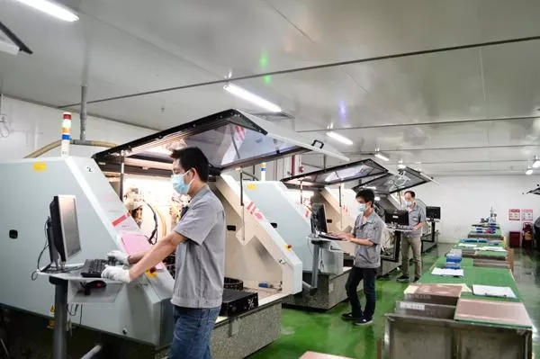
三、主要工作内容-协查

Slide 56
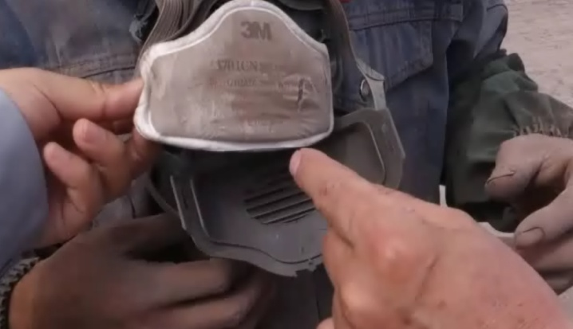
三、主要工作内容-协查
个人防护用品检查方法
依据：《呼吸防护用品自吸过滤式防颗粒物呼吸器》（GB2626）、《呼吸防护用品的选择、使用与维护》（GB/T 18664）……
检查重点：
是否配备；
与接触的危害因素是否相符；
是否正确佩戴；
是否按要求更换。

Slide 57


三、主要工作内容-协查
半面型 全面性
指定防护因数 指定防护因数
APF: 10 APF: 100

Slide 58
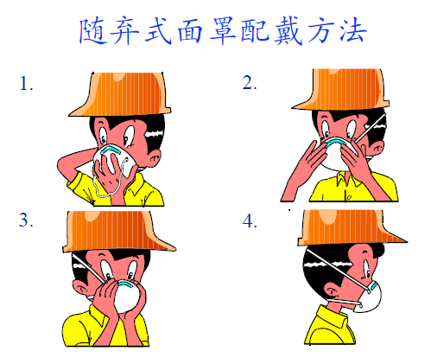
三、主要工作内容-协查

Slide 59
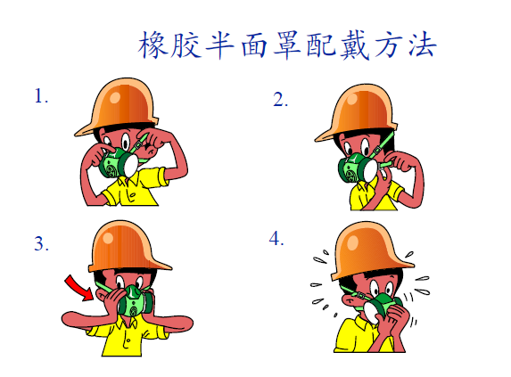
三、主要工作内容-协查

Slide 60
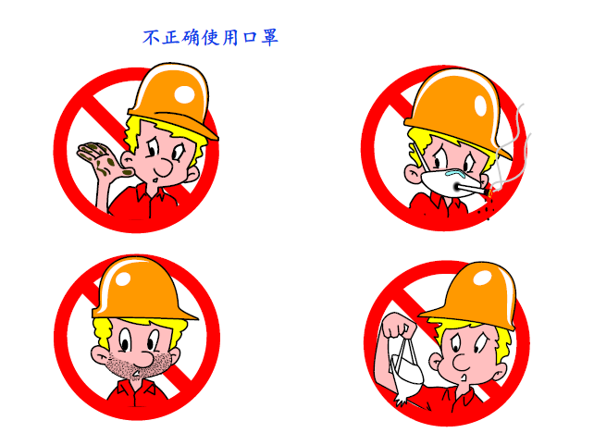
三、主要工作内容-协查

Slide 61

三、主要工作内容-协查
不正确使用口罩
将口罩遗留在工作区
不及时更换破损、污染滤棉

Slide 62
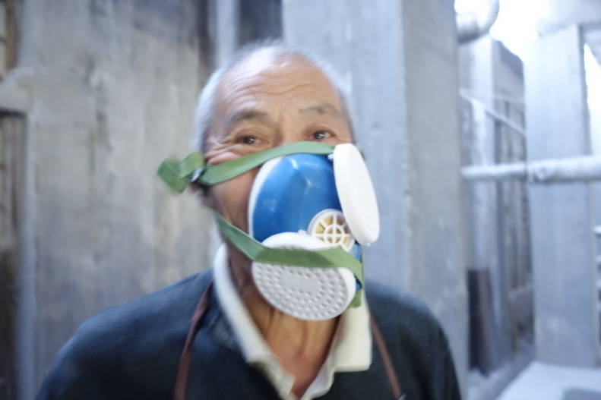
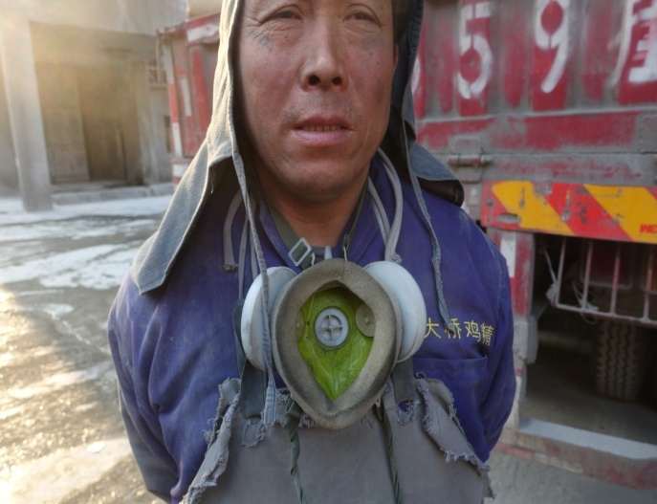
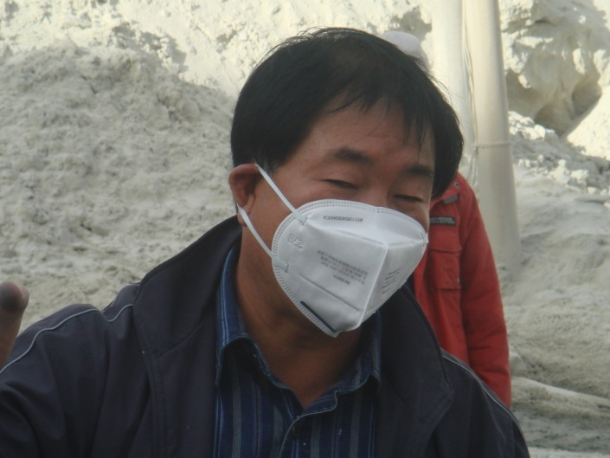
三、主要工作内容-协查
他们的防护用品佩戴合格与否？

Slide 63
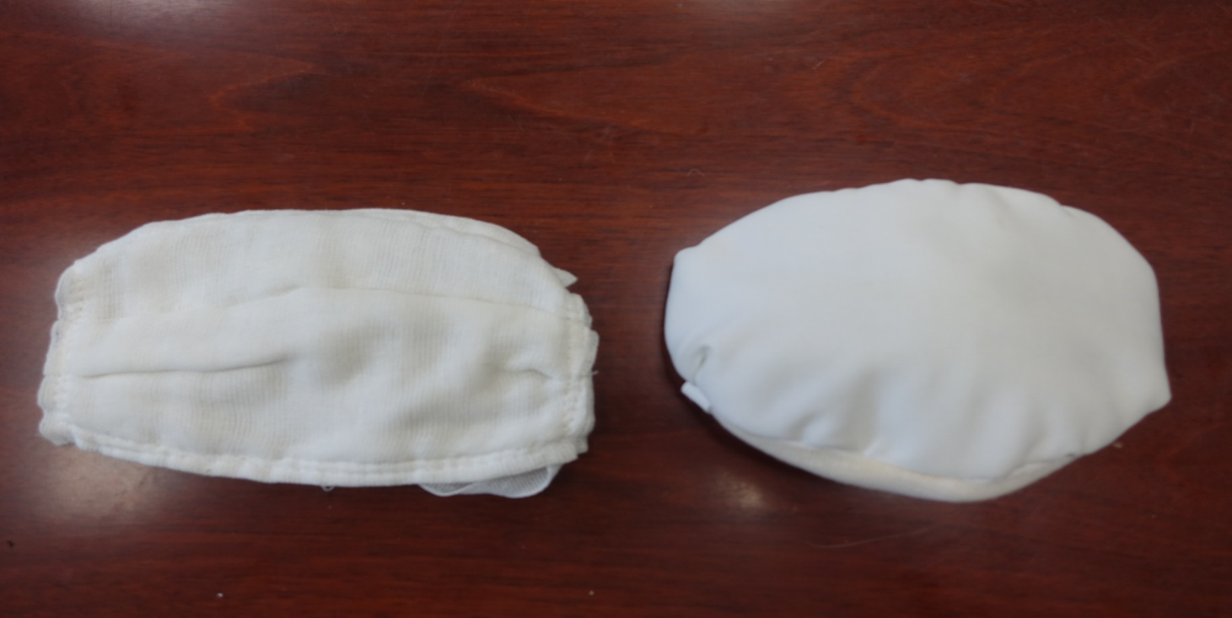
三、主要工作内容-协查
纱布口罩不符合防尘要求，坚决不能配备！

Slide 64
三、主要工作内容-协查
监督检查情况处理
(1) 现场监督检查后，应当立即小结检查情况，向被检查的用人单位领导或主管人员通报监督检查的情况。
(2)制作现场笔录：根据监督检查情况，如实记录用人单位的基本情况，存在哪些问题，违反了哪些法律法规或标准的规定。
(3)在监督检查中，发现用人单位在贯彻职业卫生相关法律法规、标准方面不规范的，尚不能构成行政处罚时，监督检查人员应将法律法规、标准以及整改要求告知用人单位，并下达《卫生监督意见书》。
(4)在监督检查中，发现用人单位有违反职业卫生法律法规行为，确须进行行政处罚时，在违法事实清楚、证据基本确凿的情况下，除适用简易程序进行行政处罚的情况外，应当按一般程序，及时进行立案并做进一步取证调查，依法依规进行处理。

Slide 65
闭环执法
三、主要工作内容-协查
一、计划
四、处罚
或结案，归档整改落实复核
二、现场
检查
三、复核

Slide 66
三、主要工作内容-信息报告
信息报告
协管员定期进行巡查，按照技术规范的要求填写相关工作表，发现问题隐患及时报告。
做好信息报告工作档案管理。
按照有关管理规范要求，提供监督协管服务，及时做好相关工作记录，记录应齐全完整、真实准确、书写规范。

Slide 67
三、主要工作内容-信息报告
信息报告
职业卫生监督协管巡查工作登记表
年度
注：此表为协管巡查工作登记表，根据个案信息表汇总形成。备注栏填写发现问题后的处置方式（如报告卫生监督执法机构或协助查处违法行为等内容）。
序号 | 巡查地点与内容 | 发现的主要问题 | 巡查日期 | 巡查人 | 备注

Slide 68
三、主要工作内容-其他工作
其他工作
完成卫生监督执法机构布置的其他工作。如国家、省布置的重点执法专项检查、专项整治、职业病危害调查、监督执法调研等。

Slide 69
三、主要工作内容-其他工作
开展职业病
危害调查
掌握接触职业病危害人数、行业,企业，场所分布等。

Slide 70
四、监督协管服务工作要求
主要工作指标
职业病危害信息报告率=报告的事件或线索次数/发现的事件或线索次数×100%。
报告的事件或线索包括以下内容：辖区内用人单位的违法相关信息、工作场所异常情况等。
开展巡查次数：每半年至少开展一次巡查工作，有条件的地区可根据实际情况增加巡查次数。
记录及报告：开展巡查工作应当填写相关工作表，做到及时、真实、准确；需要报告的信息要及时上报。

Slide 71
四、监督协管服务工作要求
工作要求
县（区）级卫生健康行政部门要加强职业卫生监督协管队伍建设；
协管员配备数量：与辖区内职责任务相匹配
1、有条件的地方可以采取乡聘村用的方式，将计生专干、村医等人员纳入协管队伍；
2、各地乡镇政府（街道办）中承担职业卫生监督执法任务的安全生产执法人员（专职安全员）也可纳入，具体工作内容、工作方式可按当地政策执行。

Slide 72
四、监督协管服务工作要求
工作要求
实行网格化管理，县（区）卫生计生监督执法机构要采用在乡镇、社区设派出机构或派 出人员等多种方式，加强对基层开展卫生监督协管的指导、培训并参与考核评估，确保完成职业卫生监督协管工作任务。
乡镇卫生院、社区卫生服务中心要建立健全卫生监督协管服务有关工作制度，配备专（兼）职人员负责监督协管服务工作，明确责任分工。
承担职业卫生监督协管工作的人员，要按照法律法规和服务技术规范等要求，认真做好职业卫生监督协管相关工作表的填写及信息报送，重要情况立即报告。

Slide 73
谢谢!
请批评指正！

